Slide 1
การโปรแกรมเชิงวัตถุ
Object Programming
นางสาวทอรุ้ง กลิ่นศรีสุข
นายวีระ เวียงชัยศรี
อาจารย์บุญธีร์ เครือตราชู(อาจารย์ที่ปรึกษา)

Slide 2
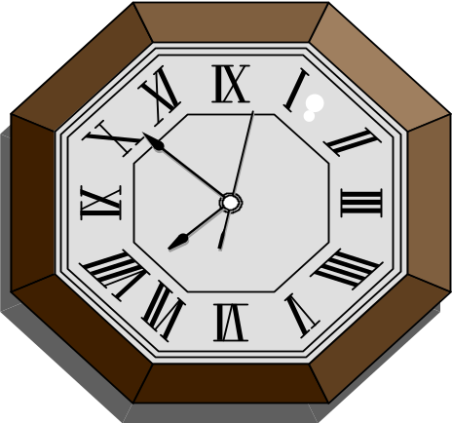

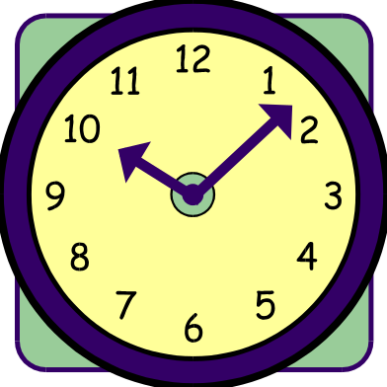
Object
Object หรือ วัตถุ คือสิ่งที่เรากำหนดจากนามธรรมขึ้นมาเป็นรูปธรรมที่มีอยู่จริง โดยสิ่งเรากำหนดสามารถแสดงคุณสมบัติที่สื่อถึงสิ่งนั้นๆ ได้

Slide 3
Abstraction
Abstraction คือ การกำหนดขอบเขตขึ้นมาให้เด่นชัดว่าสิ่งที่เรากำหนดขึ้นคืออะไร ซึ่งการกำหนดขึ้นอยู่กับมุมมองของผู้พิจารณาด้วยว่าต้องการมุ่งเน้นไปทางด้านใด, อย่างไร สิ่งที่เราจะทำ Abstraction คือ
    State
    Behavior

Slide 4
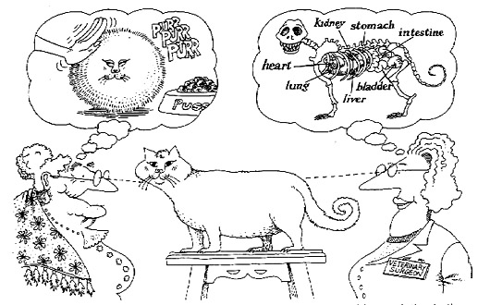
Abstraction

Slide 5
Encapsulation
1
State
Encapsulation
Behavior
Interface
2
State
3
State
Behavior
Behavior
Interface
Interface
Message

Slide 6


Polymorphism
หมายถึง
ชื่อที่ใช้สื่อถึงการ Interface ของ Object หลายๆ Object เป็นชื่อเดียวกัน แต่มีพฤติกรรม (Behavior) ที่ต่างกัน

Slide 7
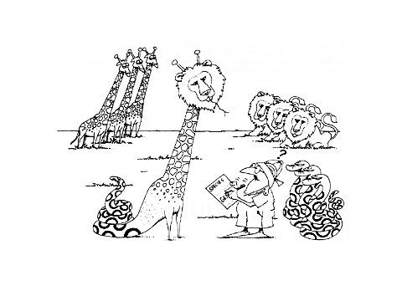
ความหมาย
Class
คือสิ่งที่เราทำ Abstraction เพื่อเป็นต้นแบบให้กับ Object และจำแนก Object ต่าง ๆ ออกจากกัน

Slide 8
Instance Variables
Specifying States
คือตัวแปรที่ใช้ภายใน Class ซึ่ง Object อื่นๆไม่สามารถ จะควบคุมหรือเปลี่ยนแปลงข้อมูลของตัวแปรประเภทนี้ได้ ดังนั้นแม้ว่าตัวแปรนั้นเปลี่ยนแปลงไป Object อื่นจะไม่มีผลกระทบกับการเปลี่ยนแปลงที่เกิดขึ้น
Class Variables
คือตัวแปรที่เราใช้ในการส่งค่าให้กับ Class ซึ่งต้องมีความสัมพันธ์กับ Class อื่นๆ ตัวแปรประเภทนี้เป็นตัวแปรที่จะส่งผ่านไปยัง Object ต่างๆ ที่เกิดขึ้นจาก Class เดียวกันแต่จะไม่บรรจุลงไว้ใน Object นั้นๆ ซึ่งตัวแปรจะมีค่าอยู่ที่ Class ที่เดียว

Slide 9
Instance Methods
Specifying Behavior
คือพฤติกรรมการทำงาน หรือฟังก์ชันการทำงานของ Class โดยต้องส่ง Message ที่เหมาะสมให้กับมันโดยขึ้นอยู่กับการทำงานของ Methods นั้น ๆ
Class Methods
คือฟังก์ชันของ Object ที่สัมพันธ์กับการทำงานภายใน Object โดยฟังก์ชันนั้นใช้เพื่อสร้างข้อมูล หรือเตรียมข้อมูลเพื่อที่จะใช้ใน Instance Methods ต่อไป

Slide 10
ประกอบด้วย 4 ชนิด
Class Relationship
The ‘Contain’ Relationship
The ‘Uses’ Relationship
The ‘Inheritance’ Relationship
Multiple Inheritance

Slide 11
The ‘Contain’ Relationship
Class Relationship
Containment by value
Class Part
{
private :
String itsDescription;
};
Class Part
{
private :
String* itsDescription;
};

Slide 12
The ‘Contain’ Relationship
Class Relationship
Containment by Reference
Class Part
{
public :
Part(const PartNumber& thePartNumber)
: itsPartNumber(thePartNumber) {}
private :
Const PartNumber& itsPartNumber;
};

Slide 13
Class Relationship
The ‘Uses’ Relationship
Class HomestereoSystem
{
public :
PlayCD(const CD& theCD ) ; //uses CD object.
};

Slide 14
Class Relationship
The ‘Inheritance’ Relationship
Class Assembly : public Part {...};
Class PiecePart : public Part {...};

Slide 15
Class Relationship
Multiple Inheritance
OffRoadVehicle
LuxuryVehicle
4-Wheel Drive
Leather Bucket Seats
Heavy-Duty Suspension
Incredible Sound System
Hauling Hitch
Electric Windows/Seats
Wind Tires
Full-Size Spare Tire
LuxuryOffRoadVehicle
Leather Bucket Seats
Incredible Sound System
Electric Windows/Seats
Full-Size Spare Tire
4-Wheel Drive
Heavy-Duty Suspension
Hauling Hitch
Wind Tires

Slide 16
ความหมาย
Abstract Class
Class ที่ทำการ Abstraction เอาไว้เสมือนเป็นโครงร่าง คือเรากำหนดการ Interface เอาไว้ แต่อาจจะไม่มี Behavior หรือพฤติกรรมการทำงานภายใน และเป็น Class ที่ไม่มีอยู่จริง

Slide 17
Abstract Class
Class Move

Slide 18
ชนิดของการออกแบบและสัญลักษณ์
Static Model
Dynamic Model

Slide 19
สัญลักษณ์ Static Model
สัญลักษณ์ของ Abstract Class
A
ชื่อของ Class

Slide 20
สัญลักษณ์ Static Model
Class ที่มีความสัมพันธ์ร่วมกับ Abstract Class
ชื่อของ Class

Slide 21
สัญลักษณ์ Static Model
Containment by value หรือ The ‘Contain’ relationship
A
String
Part
Class Part
{
private :
String itsDescription;
};

Slide 22
สัญลักษณ์ Static Model
Containment by reference หรือ The ‘Contain’ relationship
A
PertNumber
Part
Class Part
{
public :
Part(const PartNumber& thePartNumber)
: itsPartNumber(thePartNumber) {}
private :
Const PartNumber& itsPartNumber;
};

Slide 23
สัญลักษณ์ Static Model
The ‘Uses’ relationship
A
Homestereo
PlayCD
System
Class HomestereoSystem
{
public :
PlayCD(const CD& theCD ) ; //uses CD object.
};

Slide 24
สัญลักษณ์ Static Model
การ Inheritance หรือ The ‘Inheritance’ relationship
A
Part
Assembly
Piece Part
Class Assembly : public Part {...};
Class PiecePart : public Part {...};

Slide 25
สัญลักษณ์ Static Model
Containment with Cardinality
Assembly
Assembly
1.. n
Part*
Part
Bag

Slide 26
สัญลักษณ์ Static Model
Polymorphic Containment หรือ Polymorphism
Assembly
1.. n
Part
Assembly
Piece Part

Slide 27
สัญลักษณ์ Dynamic Model
Object ที่มีอยู่จริง
ชื่อของ Object

Slide 28
สัญลักษณ์ Dynamic Model
1 : Cost
(Some Client)
:Assembly
Cost : double
2.1..n : Cost
Cost : double
: Part

Slide 29
The End

